Slide 1
RNA-JEV / RESEARCH DECK
L × L DECISION MAP
结构决策头
去污染 benchmark、OOD 机制与跨骨干迁移
论文逻辑版项目进展｜从评测卫生到机制与边界
核心原则
模型身份、数据划分、评分器与硬件协议必须同时匹配；不重复展示同一证据。
frozen representation → 2D scorer → legal structure + confidence
2026-11-01 · Round 38

Slide 2
论文行文
从评测卫生到机制、迁移与边界
五条创新线共用同一条证据链；每一图只回答一个问题。
五条创新线
01
评测卫生与主结果
03–04
泄露审计 → 去污染主 benchmark
主下游 benchmark
统一单模型与集成模型的参照合同
02
效率与机制
05–09
速度 → OOD 消融 → ECE → 精度-速度
推理速度 benchmark
端到端吞吐，明确模型与硬件
03
架构拆解
10
冻结表征、二维决策、结构先验解码
OOD 表现
主 split 消融与 CHANRG 外部验证
04
迁移与外部验证
11–15
ECE 指标
NucleicBERT → RiNALMo 下游 → CHANRG → 长度
校准误差与结构质量排序并列
05
结论与复现
16–23
兼容与迁移
贡献边界、全板、协议、实验状态与写作逻辑链
NucleicBERT 和 RiNALMo 下游任务
结构：主文 10 图 + 5 个附录 + 1 页论文逻辑链
02

Slide 3
01 / 评测卫生
泄露审计：先证明比较对象干净，再讨论 SOTA
保留原表；0 表示规范化序列精确重叠，不等同于同源或预训练层面的绝对保证。
模型（上板口径） | 训练语料 | TS0 | new | TS1 | TS2 | TS3 | hard | TSB | 判定
RNAformer-bprna | ref_tr_bprna (34.9k) | 0 | 0 | 38/63 | 28/39 | 15/19 | 20/28 | 339/428 | TS1-3/hard/TSB 污染
RNAformer-interfam | ref_tr_inter (2.2k) | 0 | 0 | 0 | 0 | 0 | 0 | 1/428 | 主判定参照（TSB 除外）
RiNALMo-ft 等 4 家 | bprna_tr0 (10.7k) | 0 | 0 | 0 | 0 | 0 | 0 | 247/428 | 仅 TSB 污染
eFold（零样本） | bpRNA子集+ArchII留出 | 0 | 0 | 0 | 0 | 0 | 0 | 247/428* | TSB 下界命中
xens2（我们） | bprna_tr1c (42.6k) | 0 | 0 | 0 | 0 | 0 | 0 | 0/428 | 结构监督语料全板零重叠
01 撤回
02 去重
03 冻结
04 复评
撤回 TR1/TS0 与 TR0/TestSetB 的污染读数，不沿用虚高结果。
以 blocklist 和规范化序列精确去重，独立第二遍审计。
固定 split、GT、评分器和 SHA256；参照 checkpoint 逐 split 选择。
TestSetB 改用 clean-181：xens2 0.8370 vs RiNALMo-ft 0.8177。
与后文关系：只有通过这页审计的参照，才进入下一页的统一主 benchmark。
来源：overlap audit、leak_full_audit、clean-181 head-to-head
03

Slide 4
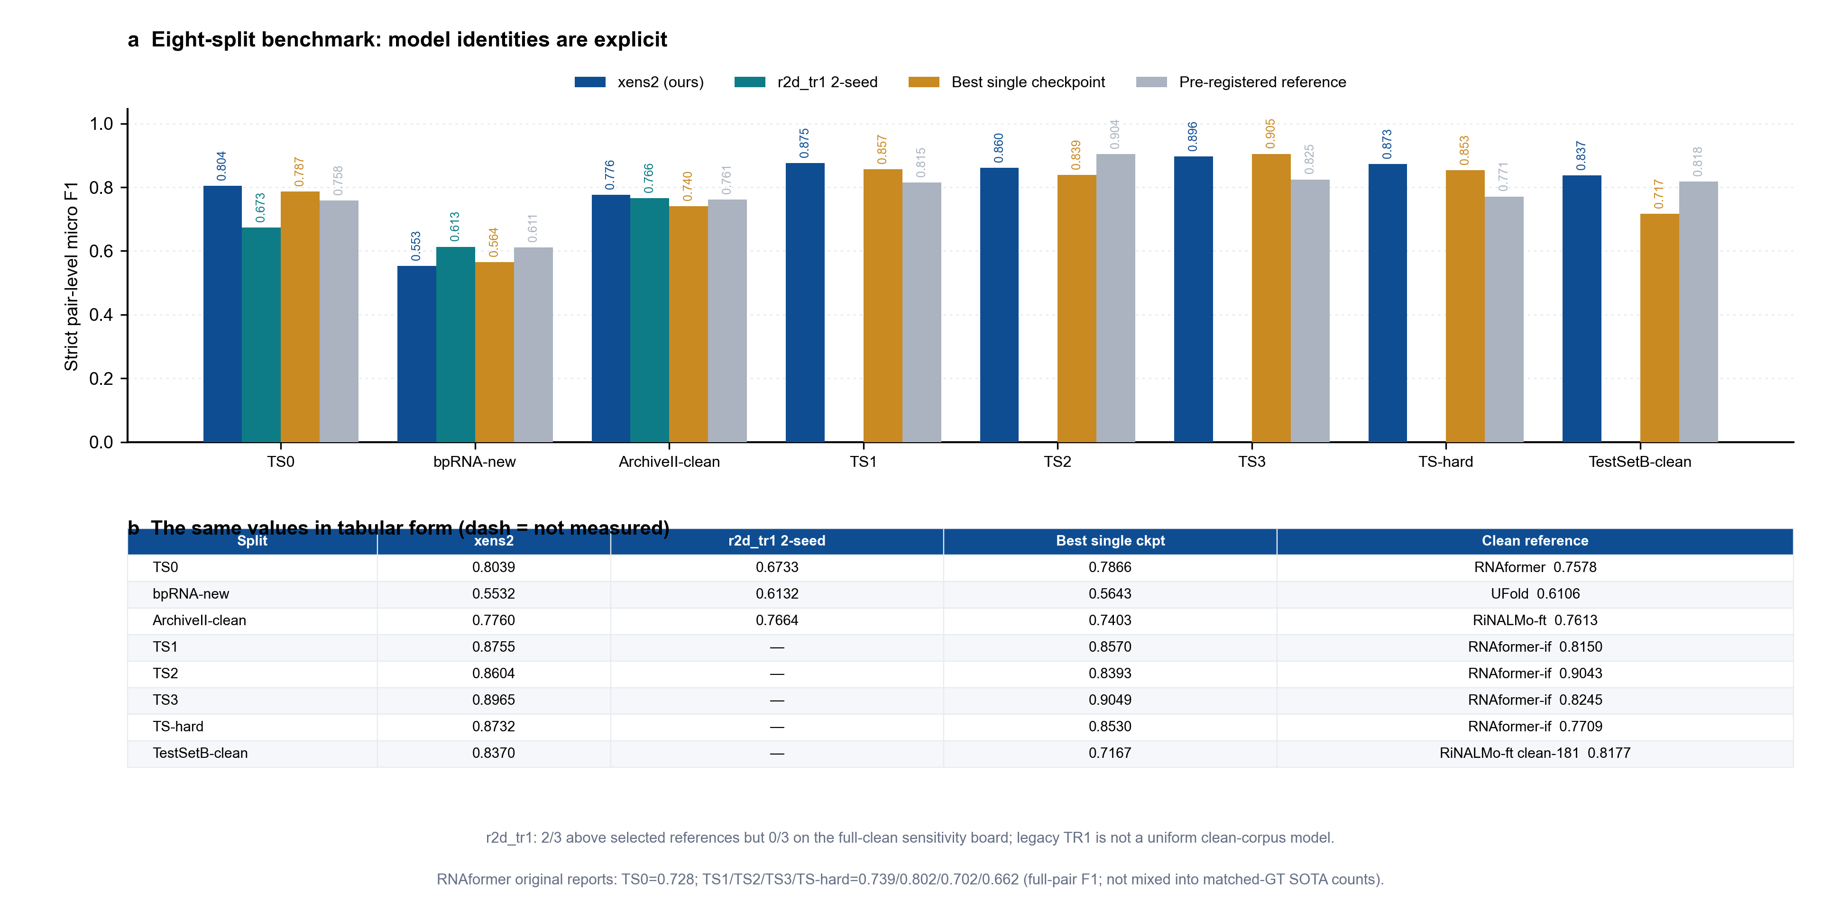
02 / 主 BENCHMARK
主图 1｜统一 xens2：全板敏感性 5/8；最佳单 checkpoint 4/8；bpRNA-new、TS2、ArchiveII 未领先。
柱状图与同内容表格并列；同一 split、同一评分器、同一模型身份。
new：CONTRAfold 0.6968、EternaFold 0.6854 均高于 xens2；TS2：MXfold2 0.8991 领先；ArchiveII：Kirigami 0.7872 > xens2 0.7760。预注册 clean 参照 6/8 仅作实验合同附注。
主表与 metrics matrix；RNAformer bioRxiv 2024 Tables 2/4；模型身份与 GT 口径复核
04
Notes:
统一 xens2 全板敏感性为 5/8，最佳单 checkpoint 为 4/8。bpRNA-new、TS2、ArchiveII 均未领先：CONTRAfold=0.6968、EternaFold=0.6854、MXfold2=0.8991、Kirigami=0.7872 分别构成当前全板强对手。预注册 clean 参照 6/8 只用于说明实验合同，不得作为 SOTA 主标题。

Slide 5
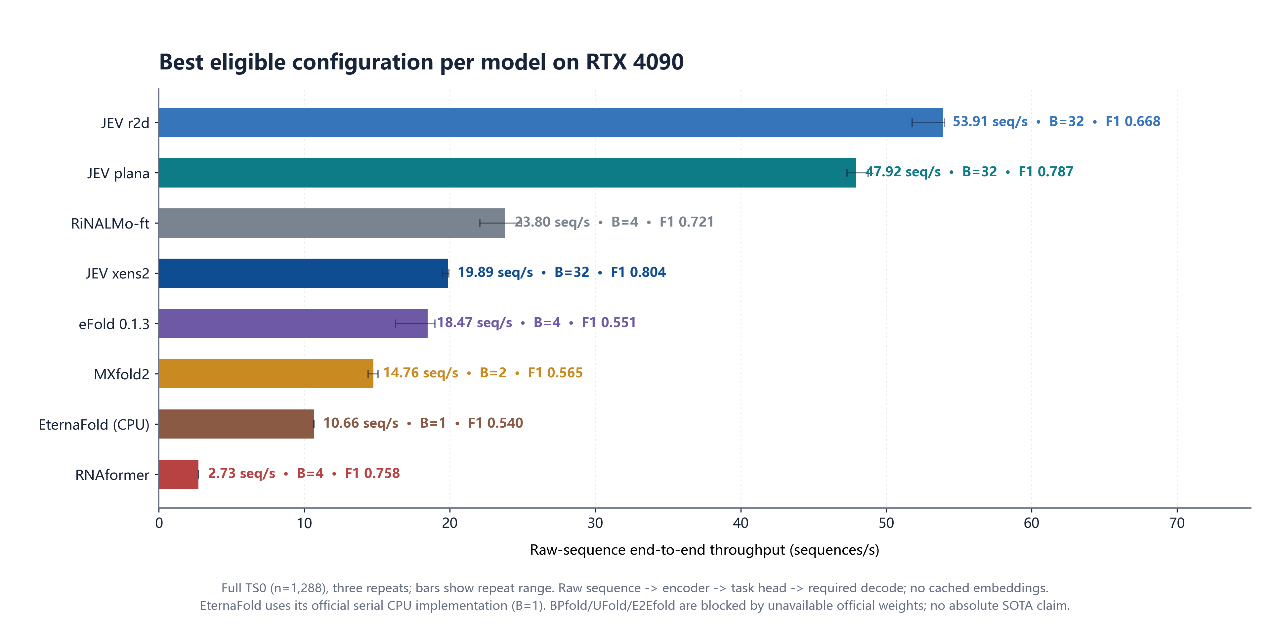
03 / 推理速度
主图 2｜RTX 4090 端到端推理吞吐：最快合格配置
八系统（7 GPU + 1 CPU）、TS0 n=1,288、raw-sequence 全链路；GPU 取预测等价门内最快配置。
r2d 最快 53.91 seq/s；eFold 0.1.3 B=4=18.47，EternaFold CPU=10.66。BPfold/UFold/E2Efold 权重 blocked，不作绝对 SOTA。
round38 源 JSON；全 TS0 三次重复；raw-sequence 端到端；三项权重 blocked
05
Notes:
eFold 0.1.3 B4 median=18.472481 seq/s，F1=0.550696；EternaFold 官方 serial CPU median=10.656009 seq/s，F1=0.540011。eFold 0.1.2 原生协议复现 TP/FP/FN=23496/25354/11395，F1=0.5611588（rounded 0.5612）；相对旧板差 −2/−4/+2。0.1.3 与 0.1.2 的权重、后处理和加载方式不同，不能混称同一版本。BPfold/UFold/E2Efold 缺官方权重，保持 blocked。

Slide 6
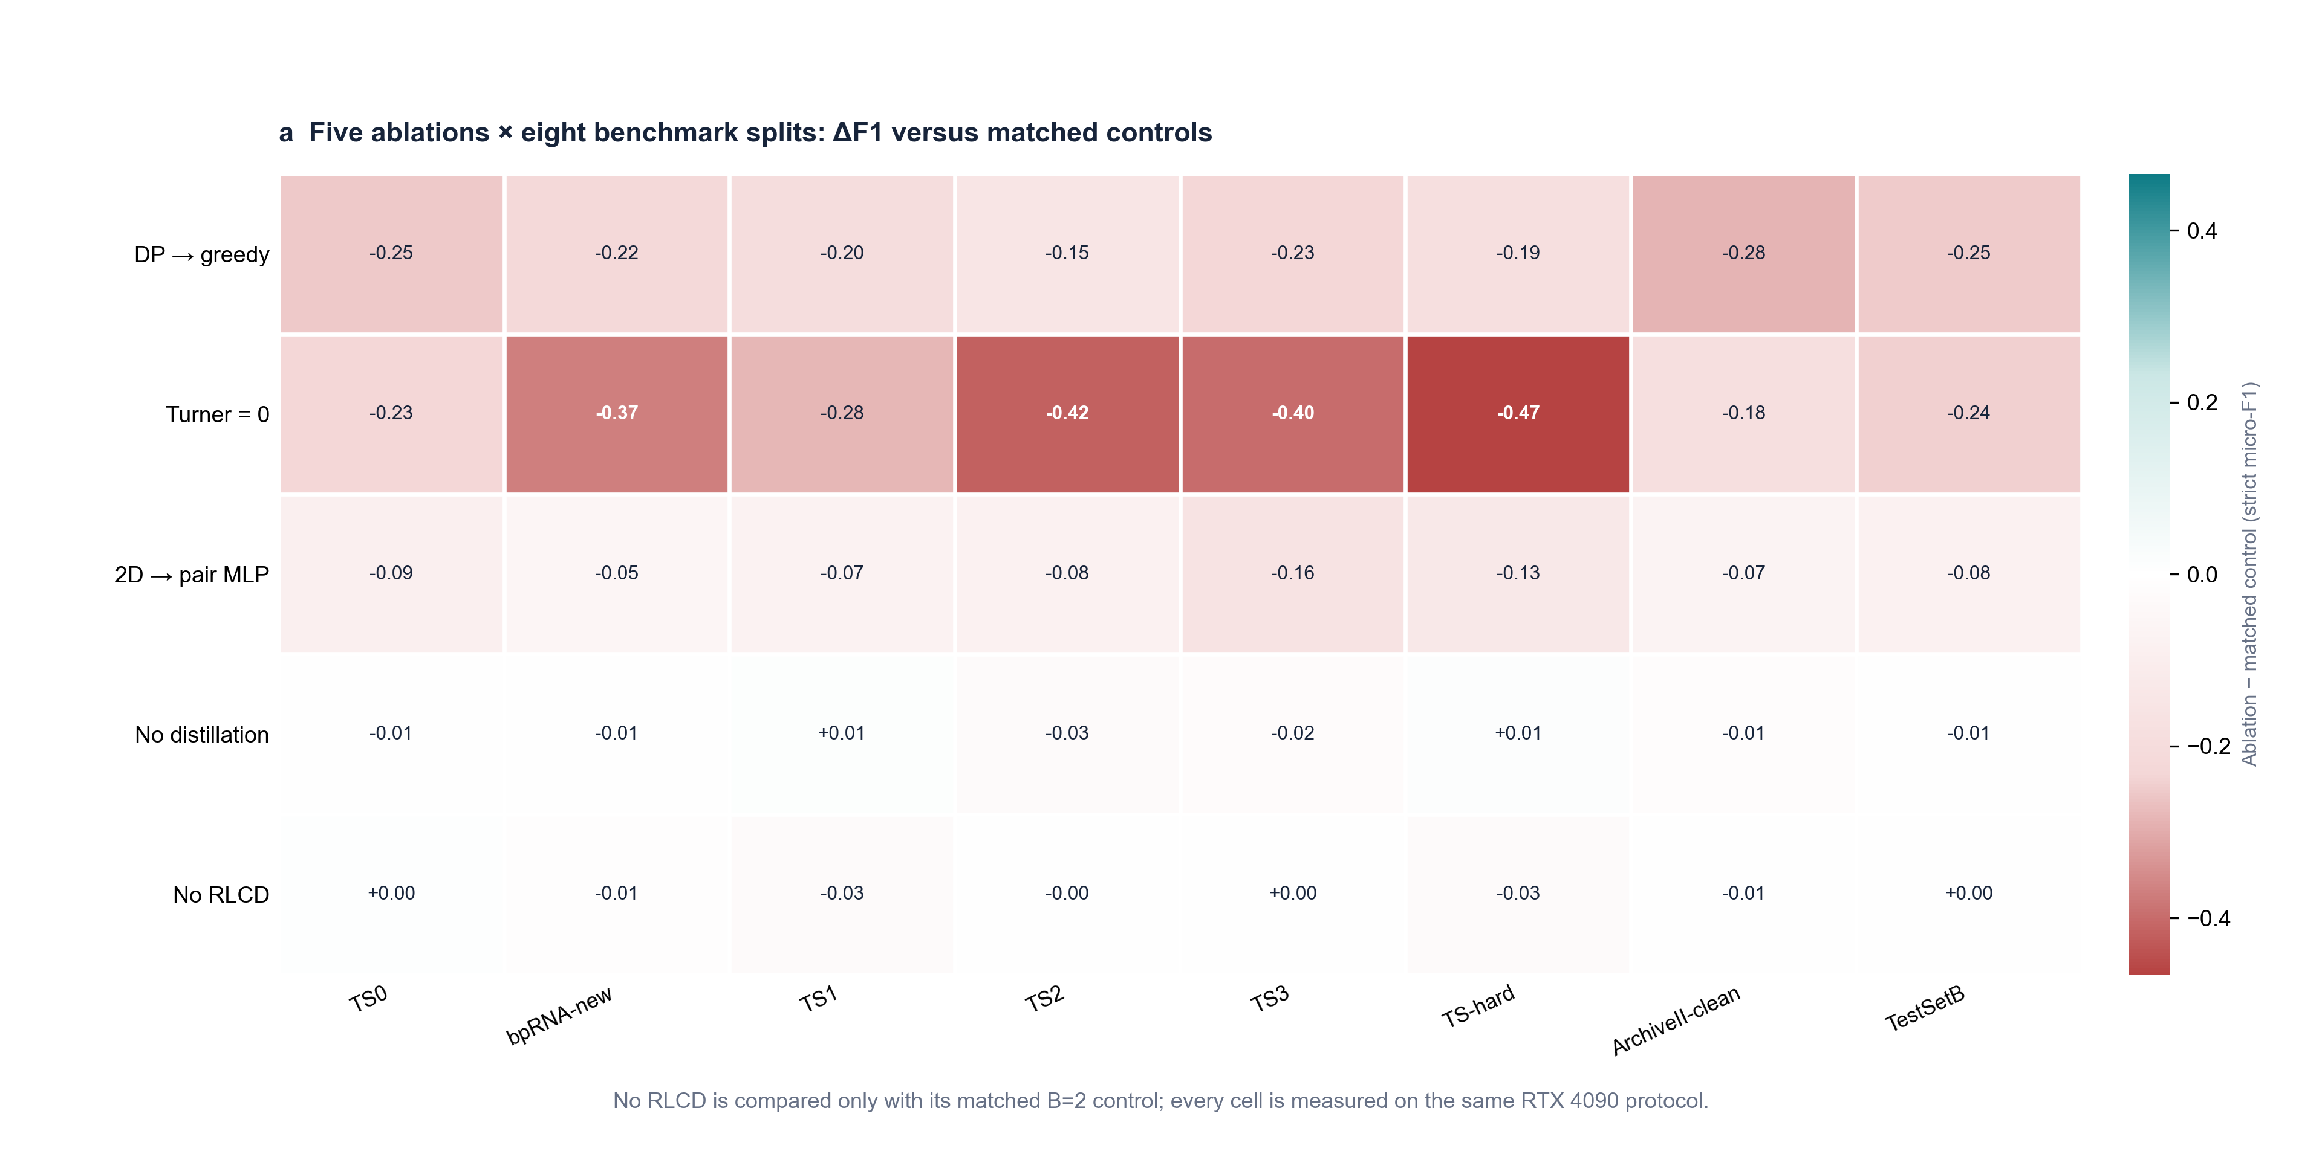
04 / OOD 机制
主图 3a｜五类消融 × 8 split：全矩阵性能变化
每行使用匹配控制；No RLCD 单独使用同协议 B=2 控制，避免把显存修复混入消融效应。
每格均为消融−匹配控制的 strict micro-F1 变化；五类消融与八 split 全部实测。
main_ablation_5x8.json；40/40 + B4/B2 控制各 8/8 原始结果
06
Notes:
主图 3a｜五类消融 × 8 split：全矩阵性能变化
每格均为消融−匹配控制的 strict micro-F1 变化；五类消融与八 split 全部实测。
来源: main_ablation_5x8.json；40/40 + B4/B2 控制各 8/8 原始结果

Slide 7
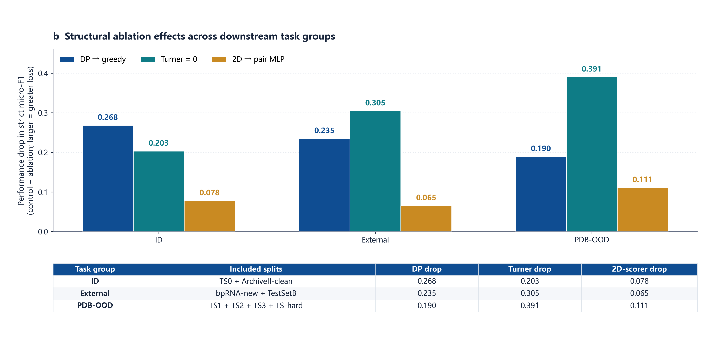
04 / OOD 机制
主图 3b｜Turner/2D 更偏 OOD，DP 效应依任务而变
核心三模块分组对照；不把不同组件强行概括为同一单调签名。
Turner 与 2D scorer 的 PDB-OOD 损失大于 ID；DP 的 ID 损失更大。分组为 ID=TS0/ArchiveII、外部=new/TestSetB、PDB-OOD=TS1/2/3/hard。
main_ablation_5x8.json；核心三模块的分组均值与 PDB/ID 比值
07
Notes:
主图 3b｜Turner/2D 更偏 OOD，DP 效应依任务而变
Turner 与 2D scorer 的 PDB-OOD 损失大于 ID；DP 的 ID 损失更大。分组为 ID=TS0/ArchiveII、外部=new/TestSetB、PDB-OOD=TS1/2/3/hard。
来源: main_ablation_5x8.json；核心三模块的分组均值与 PDB/ID 比值

Slide 8
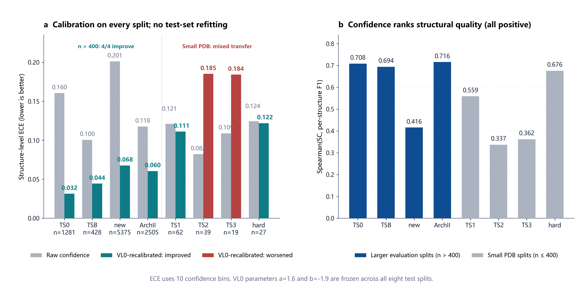
05 / 校准与置信度
主图 4｜大样本 split 校准改善，小 PDB split 不作过度承诺
VL0 拟合两参数 logit 仿射，测试 split 不重拟合；ECE 与排序能力并列。
TS0/TestSetB/bpRNA-new/ArchiveII 均改善；TS1 与 TS-hard 小幅改善，TS2/TS3 过校正，必须保留 n 与限制。
台账 §15.80；structure confidence board
08
Notes:
主图 4｜大样本 split 校准改善，小 PDB split 不作过度承诺
TS0/TestSetB/bpRNA-new/ArchiveII 均改善；TS1 与 TS-hard 小幅改善，TS2/TS3 过校正，必须保留 n 与限制。
来源: 台账 §15.80；structure confidence board

Slide 9
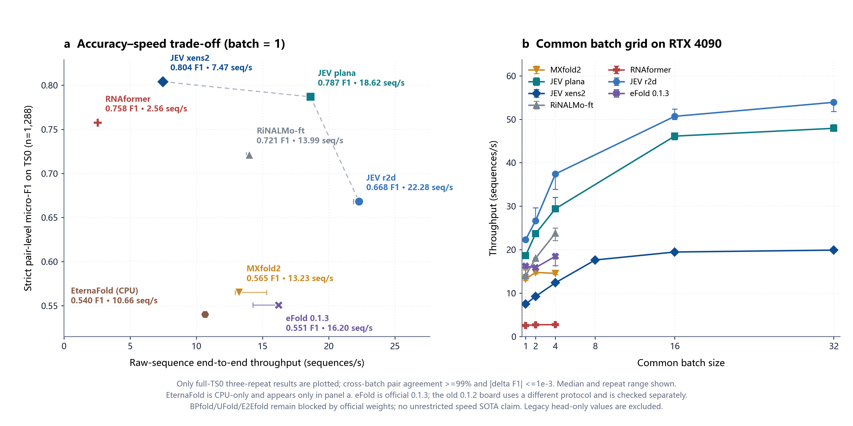
06 / 精度-速度
主图 5｜RTX 4090 同机协议：精度-吞吐前沿与共同 batch 网格
同一 4090、TS0 n=1,288、strict micro-F1、raw-sequence 端到端；a 为 B=1 Pareto，b 为扩展 batch 网格。
三 JEV 仍处前沿；eFold B=1/2/4=16.20/16.29/18.47 seq/s，配对一致≥99.97%；EternaFold CPU=10.66。三项 blocked，不作绝对 SOTA。
原 18 格 + eFold 3 格 + EternaFold CPU 1 格；三次全量重复；跨 batch ≥99% 配对一致、|ΔF1|≤1e-3
09
Notes:
eFold B2/B4 相对 B1 配对一致率=0.999770/0.999732，F1 极差=0.0000356，符合数值等价门。EternaFold 是单线程 CPU，B2/B4 不适用于官方 serial CLI，只在 a 面板展示。

Slide 10
07 / 架构拆解
主图 6｜三层架构：冻结表征、二维决策、结构先验解码
每个模块都标出输入、输出、可训练参数和验证路径；不是概念拼贴。
a
FROZEN SEQUENCE REPRESENTATION
b
PAIRWISE 2D DECISION
c
CONSTRAINED DECODING + CALIBRATION
输入原始序列，只读取上下文表征
把两个残基的上下文组合成配对张量
先验与合法配对约束下的精确解码
A
U
G
C
…
U
h_i
h_j
h_i + h_j
s_ij = logit_ij + w_T · TurnerPrior_ij
valid-pair mask: canonical pairs + min loop ≥ 3
L ≤ 600 nt
h_i ⊙ h_j
|h_i − h_j|
RiNALMo-giga · 650M
z_ij = W_z [ h_i + h_j ; h_i ⊙ h_j ; |h_i − h_j| ] + r_ij
relative-offset r_ij encodes sequence distance
non-crossing max-product DP
O(L³) exact · C-batched · no partition function
33 Transformer blocks · 1280-d residue states
frozen during head training · 0 trainable parameters
pair tensor
L × L × 128
h: L × 1280
one contextual state per nucleotide
one 128-d vector per pair
ResNet2D · 1×1 → 4× 3×3 → 1×1
cached or recomputed on raw sequence
decoded structure · every arc is a legal base pair
symmetric L × L logits
single forward · no autoregression
STRUCTURE
CONFIDENCE
Input
raw RNA sequence, canonical A/C/G/U
training objective
dot-bracket
(( .. ))
σ(logit) → VL0 affine
→ per-structure ECE
Output
contextual nucleotide states h
NLL + KL distillation + RLCD + soft-ECE
decision head · 812,375 trainable parameters
structure branch and calibration branch share one forward pass
backbone never updated by downstream labels
paired labels are symmetric; no pair-type loss is applied here
legal by construction · no post-hoc repair
Output pairwise base-pair logits
与后文关系：迁移实验复用同一决策头与先验栈，只替换骨干或下游头。
decision_head.py / harness.py / evaluate_decision.py
10
Notes:
主图6：冻结 RiNALMo-giga 650M（0 可训练参数）→ 决策头 812,375 参数（pair tensor L×L×128，ResNet2D 1×1→4×3×3→1×1）→ 先验+DP O(L³) 精确解码。结构分支与校准分支共享一次前向；合法性由构造保证。

Slide 11
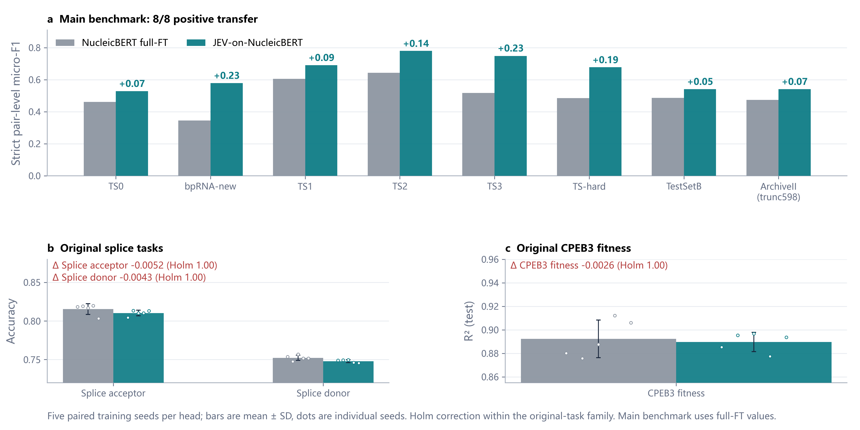
08 / 跨骨干迁移
主图 7｜主 benchmark 8/8 正迁移；原论文三任务不显著为正
主 benchmark 与原论文任务分开展示；acceptor/donor/CPEB3 已全量负；二级结构五种子在跑；contact/distance blocked。
8/8 仅指主 benchmark；secondary-structure 数据门已过、五种子待验收；contact/distance 官方 split 未发布，保持 blocked；shuffle 仅作分析线，不作全覆盖声明。
ROUND26/T-A99 + round35 downstream QA；contact/distance 官方资产缺，保持 blocked
11
Notes:
主图7：主 benchmark 8/8 正迁移（TS0 +0.07、bpRNA-new +0.23、TS1 +0.09、TS2 +0.14、TS3 +0.23、TS-hard +0.19、TestSetB +0.05、ArchiveII trunc598 +0.07）。原论文任务：acceptor Δ-0.0052、donor Δ-0.0043、CPEB3 Δ-0.0026，Holm 均 1.00。二级结构五种子在训；contact/distance 官方 split 未发布，blocked。

Slide 12
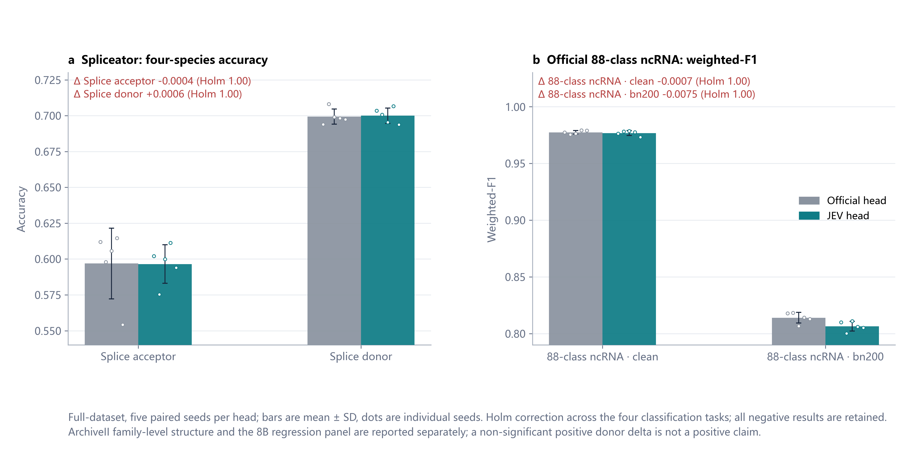
09 / RINALMO 下游
主图 8A｜官方分类：Spliceator 与 88 类 ncRNA 均未显著为正
五种子配对 + Holm：acceptor −0.0004、donor +0.0006 均不显著；clean/bn200 为负；回归任务见图 8B。
全部负结果保留；ArchiveII tRNA/5s 全量为负，T-A148 归因为 OOD pair-density 崩溃；bpRNA TS0 已暂停待重排；8B 已出 Muscle 十折。
round33/34 full results + external QA；分类见图 8A，回归见图 8B
12
Notes:
主图8A：Spliceator acceptor 0.5965 vs 0.5969（Δ-0.0004）、donor 0.7000 vs 0.6994（Δ+0.0006）；88-class ncRNA clean 0.9767 vs 0.9774（Δ-0.0007）、bn200 0.8066 vs 0.8141（Δ-0.0075）。四任务 Holm 均 1.00，全部负结果保留；donor 的正号不显著，不作正结论。

Slide 13
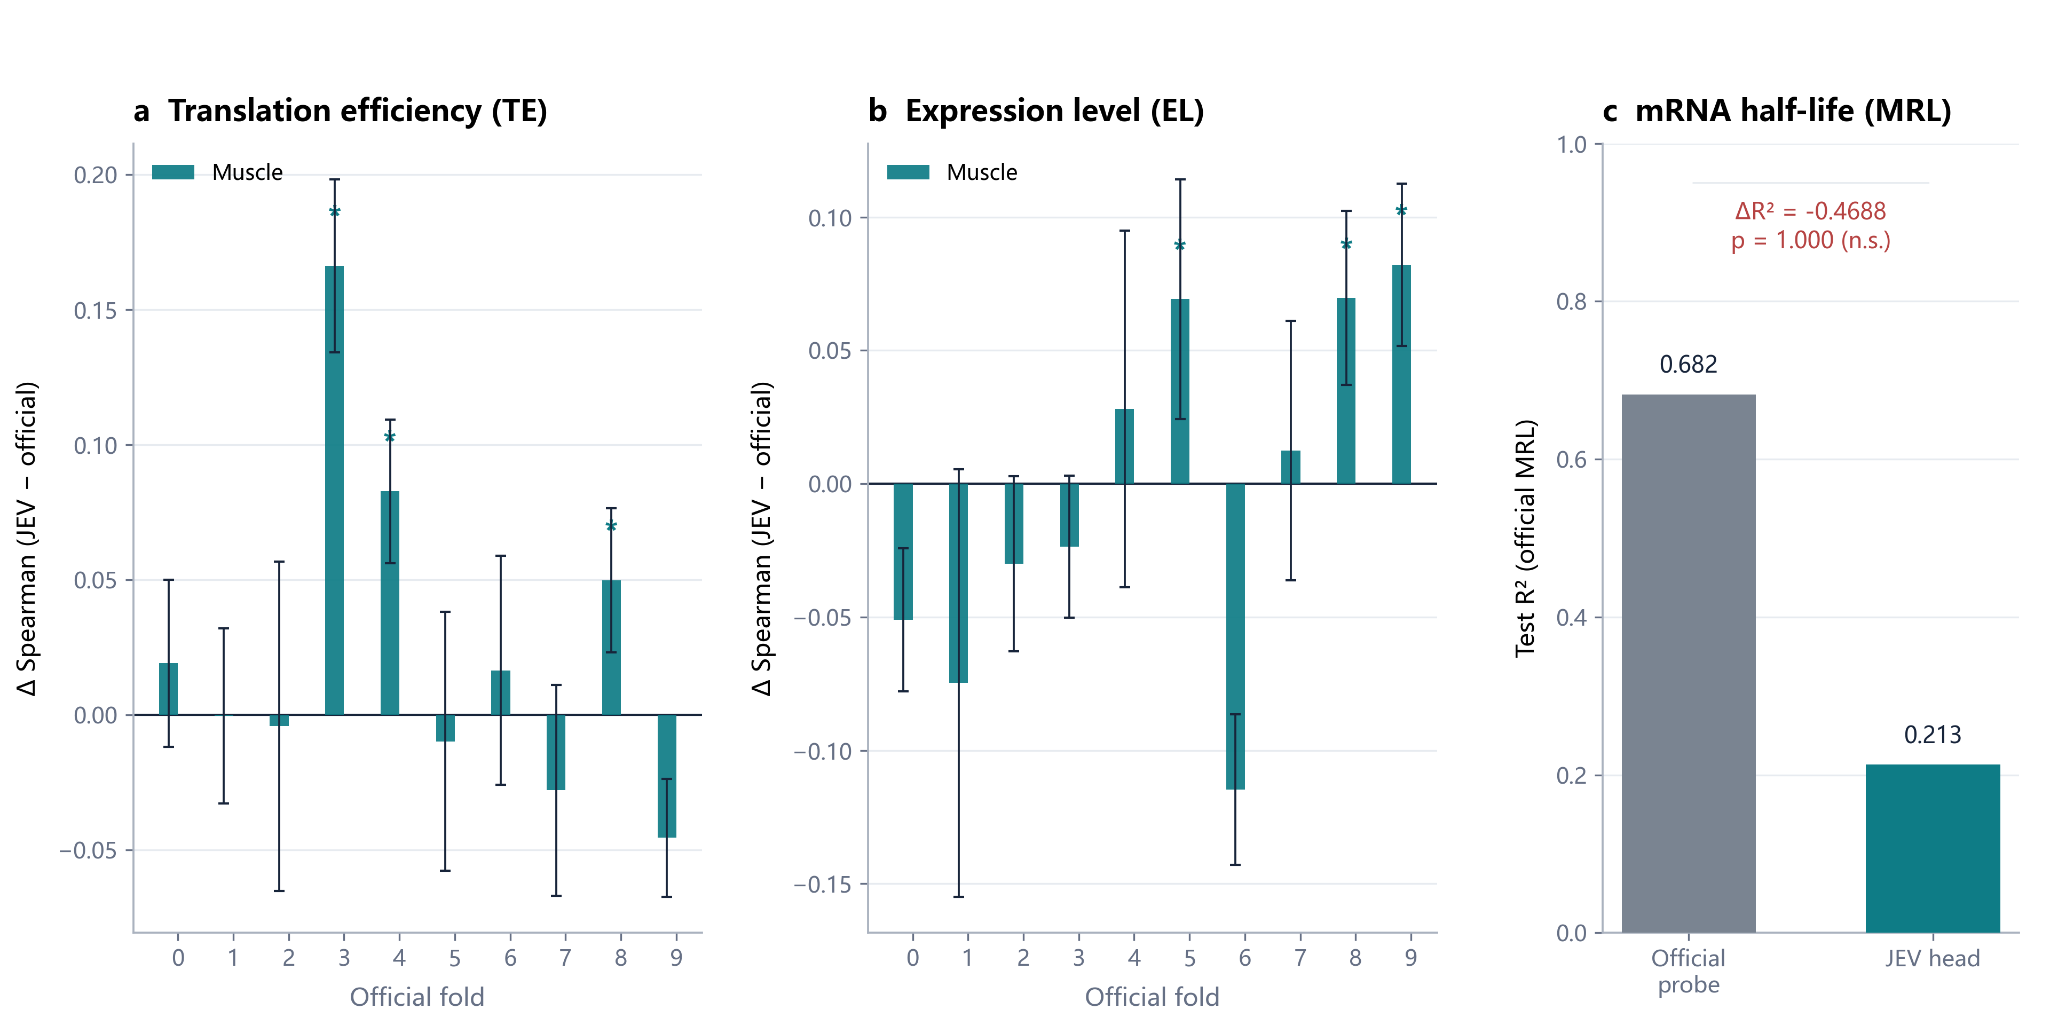
09 / RINALMO 回归
主图 8B｜Muscle 十折：TE 均值 +0.025 不显著，EL/MRL 为负
Muscle 十折：TE +0.0246（5/10 正，Holm 0.86）、EL -0.0033（5/10）、MRL -0.4688；HEK/pc3 未满十折，不入图。
十折为折级描述统计，不作总体推断；全部负结果保留；HEK/pc3 未满十折不并入（fold3 EL 续训、pc3 fold1 暂停），分类任务见图 8A。
All ten folds shown; error bars = five-seed SD; * one-sided p<0.05; Holm is descriptive; HEK/pc3 not plotted
13

Slide 14
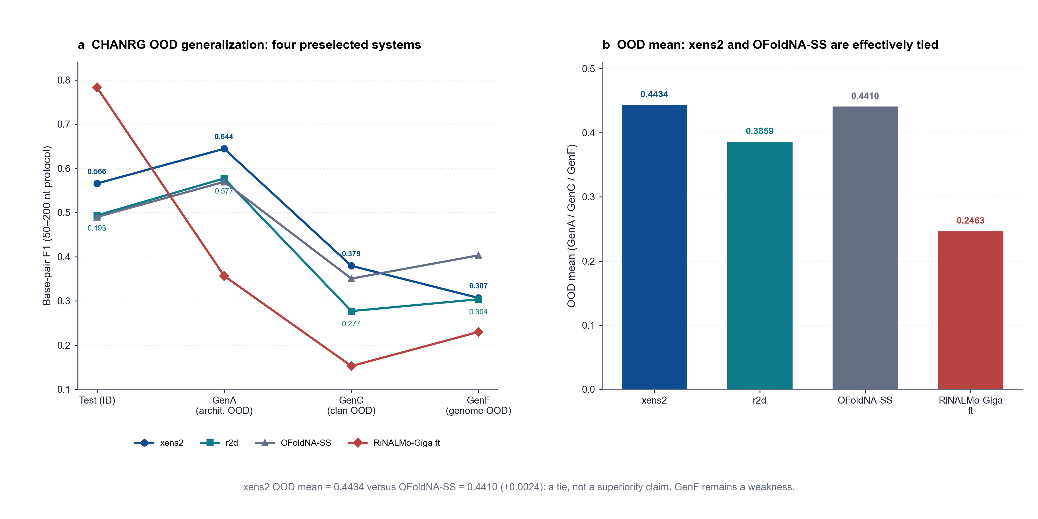
10 / 外部 OOD
主图 9｜CHANRG：重点看 OOD mean，而不是回避 GenF
a：原第 26 页式四系统折线；b：OOD mean 柱状图；其余系统数据留档。
GenA=0.6443 已领先；GenC=0.3793、GenF=0.3066 是短板，OOD mean=0.4434 仅并列；20.8%/39.2% 为零正确配对率，无新提升证据。
OFoldNA Table 3 同口径；ROUND26 CHANRG board
14
Notes:
主图 9｜CHANRG：重点看 OOD mean，而不是回避 GenF
xens2 OOD mean 0.4434 vs OFoldNA-SS 0.4410，仅写并列；GenF=0.3066 是弱项，不用均值掩盖。
来源: OFoldNA Table 3 同口径；ROUND26 CHANRG board

Slide 15
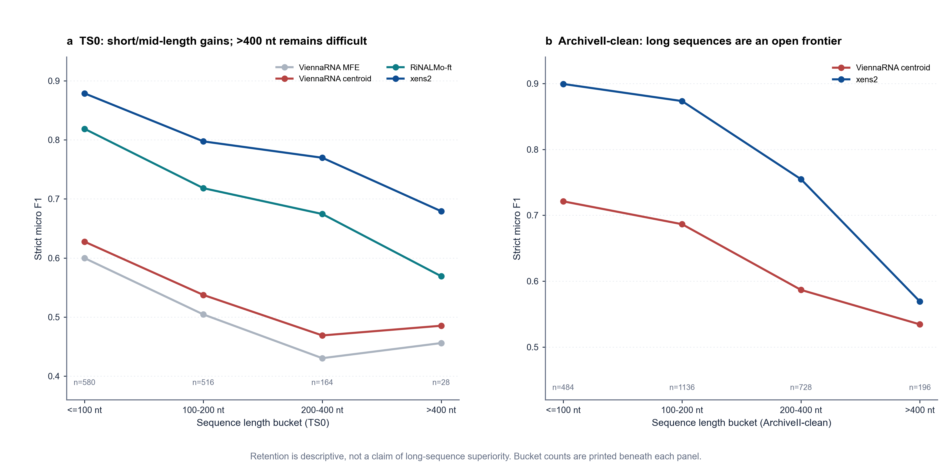
11 / 长度边界
主图 10｜短中段领先，>400 nt 仍是开放问题
TS0 与 ArchiveII-clean 双面板；桶样本量和 strict micro-F1 全部保留。
长度分层用于界定部署边界，不把 retention 写成绝对长链优势；重复的原第 35 页已删除。
ROUND29 length-bucket result.json 重算
15
Notes:
主图 10｜短中段领先，>400 nt 仍是开放问题
长度分层用于界定部署边界，不把 retention 写成绝对长链优势；重复的原第 35 页已删除。
来源: ROUND29 length-bucket result.json 重算

Slide 16
12 / 结论
五条创新线及其证据边界
结论不再靠重复图表强化；用 claim–evidence–limitation 对齐。
创新线 | 可支持的结论 | 必须同时展示的限制
主 benchmark | 统一 xens2 全板敏感性 5/8；最佳单 checkpoint 4/8 | 预注册 clean 参照 6/8 仅作合同附注；bpRNA-new、TS2、ArchiveII 未领先
推理速度 | 4090 raw-seq fp32：三模型 B=32 分别达 53.91/47.92/19.89 seq/s；三 JEV 均处精度-吞吐前沿 | RNAformer B=1/2/4=2.56/2.72/2.73；UFold 未测，不作绝对 SOTA；跨 batch 通过数值等价门
OOD | Turner/2D 对 PDB-OOD 贡献更大；DP 呈任务差异；CHANRG 外部验证并列 | GenF 弱、TS2 未胜；xens2 与 OFoldNA-SS 的 OOD mean 仅并列
ECE | 四个大样本 split 均改善，结构置信度排序全正 | TS2/TS3 过校正；小样本噪声与族敏感性不可隐藏
兼容与迁移 | NB 主 benchmark 8/8；原论文 acceptor/donor/CPEB3 全量负；8B Muscle TE fold3/4、EL fold5 折级显著正 | NB 二级结构五种子在跑；contact/distance 官方 split 未发布（blocked）；shuffle 未启动；MRL 为负；Muscle TE/EL 十折已闭环，HEK fold3 续训、pc3 暂停
论文闭环：干净比较 → 精度与速度 → OOD 机制 → 置信度 → 跨骨干与部署边界。
结论口径：Round 37 统一复核
16

Slide 17
附录 A / 全板
全板敏感性：xens2=5/8，最佳单 checkpoint=4/8
完整保留基线；统一 xens2 与历史 r2d_tr1 集成单列，避免旧表混用。
系统 | TS0 | new | TS1 | TS2 | TS3 | hard | ArchII | TSB | 源
ViennaRNA mfe | 0.5056 | 0.6379 | 0.7209 | 0.8980 | 0.8206 | 0.7663 | 0.5752 | 0.5225 | CPU
ViennaRNA centroid | 0.5393 | 0.6770 | 0.7299 | 0.8930 | 0.8235 | 0.7958 | 0.6181 | 0.5482 | CPU
ViennaRNA mea | 0.5241 | 0.6620 | 0.7192 | 0.8938 | 0.8237 | 0.7864 | 0.6054 | 0.5393 | CPU
Nussinov+Turner | 0.2126 | 0.3015 | 0.3730 | 0.4187 | 0.4131 | 0.4067 | 0.2000 | 0.2164 | CPU
MXfold2 | 0.5651 | 0.6688 | 0.7967 | 0.8991 | 0.8127 | 0.8028 | 0.7400 | 0.6504 | GPU
EternaFold | 0.5400 | 0.6854 | 0.7426 | 0.8635 | 0.8005 | 0.7658 | 0.6157 | 0.5850 | CPU
UFold | 0.6598 | 0.6106 | 0.6455 | 0.8792 | 0.6326 | 0.6388 | 0.4111 | 0.5858 | GPU
RNAformer (bprna) | 0.7578 | 0.4936 | 0.7658 | 0.8590 | 0.9410‡ | 0.7845‡ | — | — | GPU
RNAformer-if（项目GT复测） | — | — | 0.8150 | 0.9043 | 0.8245 | 0.7709 | — | — | GPU
RNAformer-biophys（项目GT复测） | — | — | — | — | 0.8265 | — | — | — | GPU
RiNALMo-ft (Zenodo) | 0.7214 | 0.4489 | 0.7139 | 0.6702 | 0.6055 | 0.5556 | 0.7613 | 0.8177† | GPU
NucleicBERT frozen+官方头 | 0.1509 | 0.0955 | 0.2029 | 0.1541 | 0.1439 | 0.1343 | 0.2372 | 0.1210 | GPU
NucleicBERT fine-tuned（实测） | 0.4609 | 0.3453 | 0.6049 | 0.6435 | 0.5175 | 0.4845 | 0.4735 | 0.4862 | GPU
eFold (Sci Adv 26) | 0.5612 | 0.6640 | 0.7682 | 0.8862 | 0.7354 | 0.7632 | 0.6618 | 0.5661† | GPU
DEPfold (ICLR 25) | 0.4430 | 0.1736 | 0.3735 | 0.3270 | 0.2670 | 0.2409 | 0.6216 | 0.5835† | GPU
RFold (ICML 24, TR0 重训) | 0.5520 | 0.5313 | 0.6578 | 0.7002 | 0.6495 | 0.6220 | 0.6811 | 0.5740† | GPU
Kirigami (arXiv 2406) | 0.7386 | 0.5800 | 0.7366 | 0.7061 | 0.7436 | 0.6782 | 0.7872 | 0.7514† | GPU
xens2（统一板协议） | 0.8039 | 0.5532 | 0.8755 | 0.8604 | 0.8965 | 0.8732 | 0.7760 | 0.8370† | GPU
r2d_tr1 2-seed（历史集成） | 0.6733 | 0.6132 | — | — | — | — | 0.7664 | — | GPU
RNAformer-if/biophys 数值来自官方 checkpoint 的项目 canonical nested GT 复测；原文 Table 4 为全文配对口径，不能直接替换增加胜场。†=clean-181；‡=不用于 clean 判定的旧参照。
inter-fam/biophys 为官方 checkpoint 项目 GT 复测；原文 Table 4 见主图 1 注释
17

Slide 18
附录 A2 / 泄露审计
泄露审计与 clean 子集复算：仅已复算格可称去重叠
19 系统 × 8 split；逐模型完整去泄露复测尚未完成，沿用原板的格子不得解释为已去污染。
系统 | TS0 | new | TS1 | TS2 | TS3 | hard | ArchII | TSB | 源
ViennaRNA mfe | 0.5056 | 0.6379 | 0.7209 | 0.8980 | 0.8206 | 0.7663 | 0.5752 | 0.5225 | 非序列拟合
ViennaRNA centroid | 0.5393 | 0.6770 | 0.7299 | 0.8930 | 0.8235 | 0.7958 | 0.6181 | 0.5482 | 非序列拟合
ViennaRNA mea | 0.5241 | 0.6620 | 0.7192 | 0.8938 | 0.8237 | 0.7864 | 0.6054 | 0.5393 | 非序列拟合
Nussinov+Turner | 0.2126 | 0.3015 | 0.3730 | 0.4187 | 0.4131 | 0.4067 | 0.2000 | 0.2164 | 非序列拟合
MXfold2 | 0.5651 | 0.6688 | 0.7967 | 0.8991 | 0.8127 | 0.8028 | 0.7400 | 0.6269† | 原板○
EternaFold | 0.5400 | 0.6854 | 0.7426 | 0.8635 | 0.8005 | 0.7658 | 0.6157 | — | 原板○
UFold | 0.6598 | 0.6106 | 0.6455 | 0.8792 | 0.6326 | 0.6388 | 0.4111 | 0.5331† | 原板○
RNAformer (bprna) | 0.7578 | 0.4936 | 0.7830† | 0.8506† | 0.8296† | 0.6933† | — | × | 部分复算
RNAformer-if（项目GT复测） | — | — | 0.8150‡ | 0.9043‡ | 0.8245‡ | 0.7709‡ | — | — | 原板○
RNAformer-biophys（项目GT复测） | — | — | — | — | 0.8265‡ | — | — | — | 原板○
RiNALMo-ft (Zenodo) | 0.7214 | 0.4489 | 0.7139 | 0.6702 | 0.6055 | 0.5556 | 0.7613 | 0.8177† | 原板○
NucleicBERT frozen+官方头 | 0.1509 | 0.0955 | 0.2029 | 0.1541 | 0.1439 | 0.1343 | 0.2372 | 0.1210 | 原板○
NucleicBERT fine-tuned（实测） | 0.4609 | 0.3453 | 0.6049 | 0.6435 | 0.5175 | 0.4845 | 0.4735 | — | 原板○
eFold 0.1.2 (Sci Adv 26) | 0.5612 | 0.6640 | 0.7682 | 0.8862 | 0.7354 | 0.7632 | 0.6618‡ | 0.5661† | 原板○
DEPfold (ICLR 25) | 0.4430 | 0.1736 | 0.3735 | 0.3270 | 0.2670 | 0.2409 | 0.6216 | 0.5835† | 原板○
RFold (ICML 24, TR0 重训) | 0.5520 | 0.5313 | 0.6578 | 0.7002 | 0.6495 | 0.6220 | 0.6811 | 0.5740† | 原板○
Kirigami (arXiv 2406) | 0.7386 | 0.5800 | 0.7366 | 0.7061 | 0.7436 | 0.6782 | 0.7872 | 0.7514† | 原板○
xens2（统一板协议） | 0.8039 | 0.5532 | 0.8755 | 0.8604 | 0.8965 | 0.8732 | 0.7760 | 0.8370† | 原板○
r2d_tr1 2-seed（历史集成） | × | 0.6132 | — | — | — | — | × | — | 原板○
†=clean 复算（RNAformer TS1/TS2/TS3/hard：n=25/11/4/8；TSB：n=181）；×=重叠未复算；—=缺测/未复算。○=沿用原板、未逐模型去污染；‡=特殊 checkpoint/审计下限。本页不是完整去泄露复测。
strict micro-F1 + 项目 canonical-nested GT；数值来自原始 result/audit JSON
18

Slide 19
附录 B / 历史 head-only 速度协议
三种速度口径：输入、计时边界与当前判定
三种计时边界见右侧；124.78 与 22.28 不是同协议，不能称为 4090 复刻失败。
历史 head-only 配置 | seq/s | F1 | 协议说明
B=1 | 21.45 | 0.667971 | 批轴/工程阶梯
B=32 + C | 96.14 | 0.667971 | 批轴/工程阶梯
B=64 fp16 | 119.55 | 0.667971 | 批轴/工程阶梯
B=128 | 121.24 | 0.667971 | 批轴/工程阶梯
B=192 | 120.86 | 0.667971 | 批轴/工程阶梯
B=256 | 124.78 | 0.667971 | 历史峰值
B=384 | 116.40 | 0.667971 | 饱和后复测
B=512 | 122.60 | 0.667971 | 饱和后复测
head-only｜缓存表征
cached embedding → 812,375 head → C 解码；不含编码器。4090 复现 117.735 seq/s，历史计数一致。
forward-only｜仅前向
raw sequence → 编码器 + 任务头 → 分数/概率；不含 DP。RiNALMo-ft 14.5 seq/s 属此类。
raw sequence｜端到端
raw sequence → 编码器 + 任务头 + 必要 DP；r2d B=1 为 22.28 seq/s，三步全部计入。
为何差这么多
B=1 两者已接近（21.45 vs 22.28）；4090 复现 117.735 seq/s，证明非硬件退化。
当前判定
三 JEV 在共同 4090 协议下均处前沿，r2d B=32 最快 53.91 seq/s；eFold/EternaFold 已测；三项权重 blocked，不宣称绝对 SOTA。
r2dtr1c-s0 / TS0 n=1288 / strict micro-F1
19
Notes:
head-only：cached embedding→决策头→必要 DP，不含编码器；forward-only：raw sequence→编码器+任务头，不含 DP；raw-sequence：包含编码器、任务头和必要 DP。主图 2 已只使用 raw-sequence，历史口径仅留本附录。新一轮 r2d B=32=53.907 seq/s 为当前最快合格配置；TF32 B=16=52.426，未替代更快 B=32。UFold 未测，不宣称无限制绝对速度 SOTA。

Slide 20
附录 C / 演进
模型演进与 Jev 机制映射
保留演进与竞争定位，但不把历史读数重新当成当前主结果。
阶段 | 关键变化 | TS0 F1 | 决策
r2d / tr0 | frozen RiNALMo + ResNet2D | 0.6629 | 二维上下文有效；旧语料不用于最终主表
r2d / tr1c | 去污染语料与冻结 split | 0.6679 | 撤回虚高值，保留干净控制臂
plana / tr1c | 渐进解冻，精度家族形成 | 0.7866 | ID 提升；OOD 种子方差单列
xens2 | plana 两种子 × r2d，w=0.7 | 0.8039 | 家族互补；统一模型身份
Round 32 | 参照与模型身份再审 | 6/8 clean | 旧 7/8 混合口径撤回；全板敏感性单列
J2 · 单次前向
L×L pair logits；无自回归路径
J3 · 合法输出
非交叉 DP；非法结构率 0
J4 · 置信度
VL0 仿射 + SC/ECE；测试集不重拟合
J6 · System-1/2
System-1 免配分函数；精确边际只作参照/教师
J1 · 假设空间
最终采用扁平头+DP；层级级联负结果不写成贡献
竞争定位：不主张首次免 DP 或首次校准；贡献在去污染评测、结构先验 OOD、效率与迁移的组合证据。
模型演进表 + spec J1/J2/J3/J4/J6
20

Slide 21
附录 D / 实验状态
实验状态与统计门：所有结果先验证，再决定主文呈现
matched_30k 三种子统计已纳入；mixed 的门判定与配对结果如实保留。
arm | Test | GenA | GenC | GenF | OOD mean | 当前判定
clean_s0 | 0.6395 | 0.4772 | 0.2247 | 0.2582 | 0.3200 | 已纳入 3-seed 统计
mixed_s0 | 0.5809 | 0.5671 | 0.2820 | 0.2325 | 0.3605 | 3-seed 门未通过
clean_s1 | 0.6274 | 0.4604 | 0.2674 | 0.2771 | 0.3350 | 已纳入 3-seed 统计
mixed_s1 | 0.5854 | 0.5755 | 0.2855 | 0.2584 | 0.3732 | 3-seed 门未通过
clean_s2 | 0.6250 | 0.5273 | 0.2627 | 0.2664 | 0.3521 | 已纳入 3-seed 统计
mixed_s2 | 0.5597 | 0.5396 | 0.2392 | 0.2835 | 0.3541 | 3-seed 门未通过
T-A127 · matched 六臂与统计
T-A128 · 五类消融 40/40
24 格、3-seed mean±std 与 Wilcoxon–Holm 已完成；按预注册门判读。
40/40 与 B4/B2 控制各 8/8 已完成；按 ID/外部/PDB-OOD 分组读图。
T-A129 · 新增 RiNALMo 下游
复现门 · 代码与证据
MRL 与 HEK fold0–3 TE/EL 已 QA，均不显著为正；HEK 仅 4 折，pc3 暂停，未满十折不进图。
GitHub round29-handoff 与 round35 分支均已推送；24 格三通道 PASS；权重与数据 SHA256 留档。
splice、GenF 与其他负结果均保留在原始结果和台账；主文只选择有明确科学问题与完整证据的内容。
T-A126–T-A132 / audits / result.json / run_meta.json
21

Slide 22
13 / 论文逻辑链
从去污染证据到可迁移结构决策模型
写作顺序：先建立可信比较，再回答性能、效率、机制与适用边界。
01
02
03
04
05
22
去污染与参照合同
主 benchmark
效率与联合边界
机制：5×8 消融
置信度与迁移
外部验证与边界
tr1c 全板零精确重叠
冻结 split、GT 与 SHA256
xens2 全板敏感性 5/8；最佳单 4/8；bpRNA-new、TS2、ArchiveII 未领先
r2d_tr1 另列，不混模型
raw-seq 最优 53.91/47.92/19.89 seq/s
共同协议三 JEV 均在前沿
Turner/2D 的 OOD 贡献更大
DP 作用随任务而变
大样本 ECE 改善；NB 主 benchmark 8/8
原论文任务未显著为正
CHANRG OOD mean 并列
长度分层界定部署范围
先保证比较对象与评分一致
预注册参照 6/8 仅作附注；旧 7/8 是混合组合
RNAformer 已补 B=1/2/4；eFold/EternaFold 已测；三项 blocked，不作绝对 SOTA；旧 124.78 为 head-only
distillation/RLCD 为小幅混合效应
官方资产与全协议未闭环；不外推
GenC/GenF 零正确配对率 20.8%/39.2%；>400 nt 仍需改进
论文主张：先证明比较可信，再证明模型有效；机制与迁移解释收益，负结果决定主张边界。
主图 1–10 的证据链汇总；结论与限制同源
22

Slide 23
RNA-JEV / ROUND 38
把每个数字放回它所属的
模型、数据集和协议
01
模型身份
统一 xens2 全板敏感性 5/8；最佳单 checkpoint 4/8；bpRNA-new、TS2、ArchiveII 未领先。
02
科学证据
缺一格即不出图；负结果、OOD 与校准边界同页呈现。
23
可复现交付
原始 result.json、权重/数据哈希、训练台账与 GitHub 提交互相对应。
主文 10 图 · 附录 5 组 · 论文逻辑链 1 页 · 微软雅黑 · 1.5 倍行距
END

